Slide 1
Gestion de la Dette en Pharmacie
Une présentation de JSC Consultants

Slide 2
Quelques vérités
Une pharmacie endettée a plus de valeur qu’une pharmacie non endettée.
Une pharmacie endettée dégage plus de revenus pour ses actionnaires qu’une pharmacie non endettée.
Au fil du temps l’endettement décroît – ce qui provoque une « perte de valeur » pour l’actionnaire.
La pharmacie, comme toute entreprise, a tout intérêt à maintenir sa structure financière , et ce au profit :
de l’actionnaire (valeur et revenu)
de l’entreprise et son personnel (développement, éco d’échelle)
du Banquier (placement sans risque) … ce qui explique sa « bonne volonté » en la matière.
Actuellement les taux sont bas : c’est le moment de les « figer ».

Slide 5
Exemples de refinancement

Slide 6
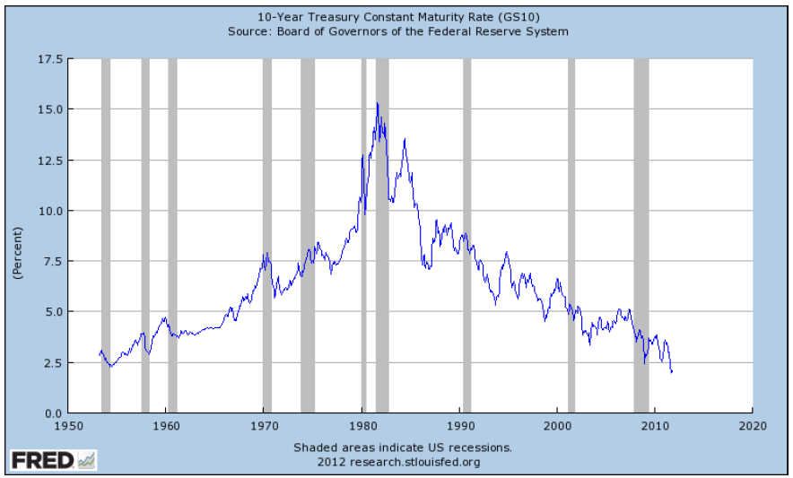
… et les taux long terme.

Slide 7
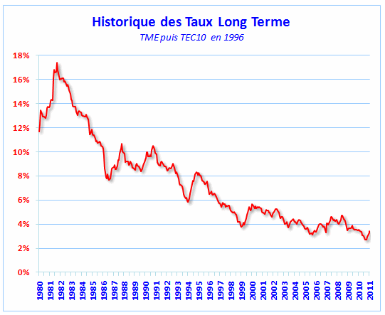
…et + précisément

Slide 8
Merci de votre attention…
Une présentation JSC Consultants

